Slide 1



Slide 2


Slide 3



ĐẠO ĐỨC

Slide 4





Slide 5
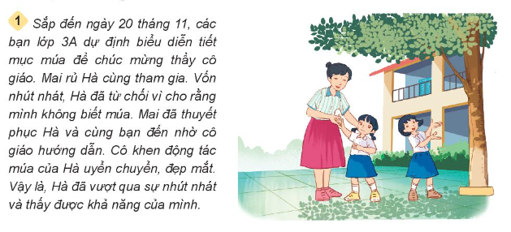
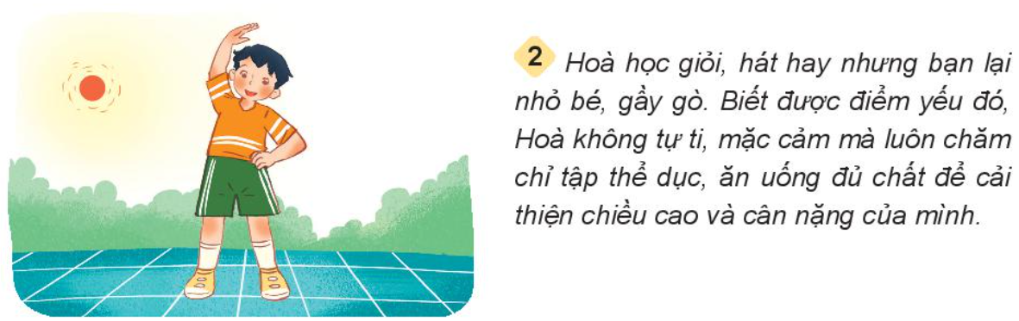
1. Đọc tình huống và trả lời câu hỏi:

Slide 6

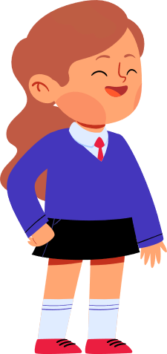

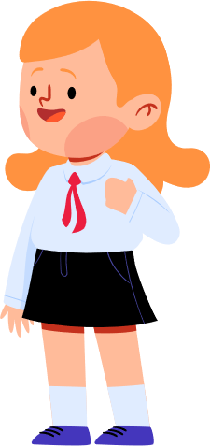
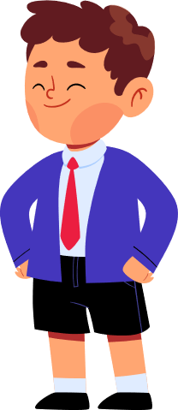

Theo em nếu cứ nhút nhát Hà có biết được điểm mạnh của bản thân không? Vì sao?
Vì sao Hòa luôn chăm chỉ tập thể dục và ăn uống đủ chất?
Thảo luận nhóm 4
Theo em vì sao cần phải biết điểm mạnh và điểm yếu của bản thân?

Slide 7
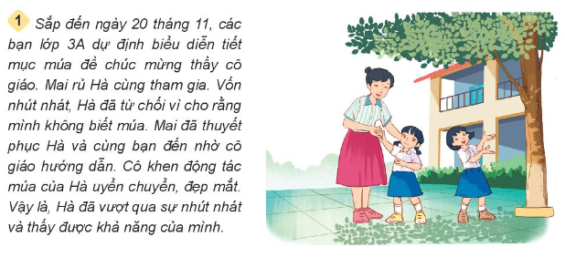

Slide 9



KẾT LUẬN
Biết được điểm mạnh, yếu của bản thân sẽ giúp em biết cách phát huy điểm mạnh và khắc phục điểm yếu đó.
Biết rõ những khả năng, khó khăn của bản thân để đặt ra mục tiêu phù hợp đồng thời còn giúp em giao tiếp, ứng xử tốt hơn với người khác.

Slide 10


Slide 11

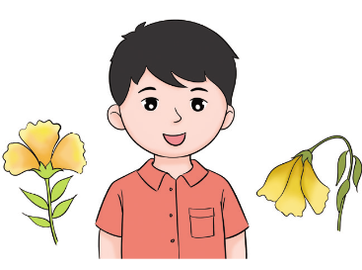
Em hãy chia sẻ điểm mạnh, điểm yếu của bản thân?

Slide 12


